Slide 1
Numération et calcul en ligne au service de la construction du nombre au cycle 2
Canevas de l’AP (9h)
→ Présentiel (2 h): Apports didactiques et Pédagogiques
→ Distanciel (3h): Appropriation des apports
→ Distanciel (2h): Mise en œuvre pédagogique
→ Présentiel (2h): Echange de pratiques

Slide 2
Qu’est ce qu’un nombre?
Le nombre est un concept, une notion fondamentale permettant :
d’évaluer et de comparer des quantités ou des mesures,
mais aussi d’ordonner ou de nommer des éléments par une numérotation.

Slide 3
Comment est organisé notre système de numération?
Une infinité de nombres entiers de 0 à l’infini
10 chiffres pour coder tous les nombres entiers
0 1 2 3 4 5 6 7 8 9 (+ espace entre les classes)
Mots nombre pour les oraliser ou écrire en lettres
Un, deux, trois, quatre, cinq, six, sept, huit, neuf, dix, onze, douze, treize, quatorze, quinze, seize, vingt(s), trente, quarante, cinquante, soixante, cent(s), mille + le et (→CE2) + zéro (pour résultat nul);
Au cycle 3 : million(s), milliard(s), zéro (pour les nombres décimaux de < 1)

Slide 4
Comment est organisé notre système de numération?
Quelques Remarques:
Mise en évidence de l’itération orale
ex: vingt et un = 20 + 1, trente et un = 30 + 1 (itération explicite d’une unité )
soixante - dix = 60 + 10 (itération d’une dizaine)
Décomposition additive
ex: trente quatre 30 + 4 , soixante-dix-sept 60 + 17 ou 60 + 10 + 7
Décomposition multiplicative
ex: quatre-vingts = 4 x20
Les deux cumulées
ex: quatre-vingt-dix-sept (4x20) + 17 ou (4 x 20) + 10 + 7

Slide 5
Une numération à 2 facettes et 2 aspects
Numération de position
Dans 204 et 402 le chiffre 4 n’a pas la même signification.
Numération décimale
1 000 c’est 10 centaines, 100 dizaines et 1 000 unités.
Aspect ordinal /Aspect cardinal du nombre

Slide 6
La construction du nombre
Les premiers apprentissages en maternelle
PS → 3 MS → 5 GS → 10
2 « cultures pédagogiques » pour enseigner le comptage :
Celle du comptage numérotage
Théâtralisation de la correspondance terme à terme d’un objet d’une collection avec la suite des mots nombre.
On s’attache davantage à l’aspect ordinal du nombre sans pour autant l’expliciter adéquatement.
Celle du comptage dénombrement
Théâtralisation de l’itération.
On s’attache à l’aspect cardinal du nombre.

Slide 7
La construction du nombre
Au cycle 2
CP
→ 10 (itération, doubles, décompositions additives)
→ 20 (… + groupement par 10)
→ 100
CE1
→ 100 (…)
→ 200 puis par paliers →1 000 (… + groupement par 10, 100)
CE2
→ 10 000 (… + groupement par 1 000)

Slide 8
Préconisations
Distinguer la suite orale des nombres de leur écriture chiffrée (pour permettre de coder grâce aux chiffres des nombres dont ils ne connaissent pas le nom).
Connaître le rôle majeur des collections-témoins organisées et semi-organisées.
Enseigner explicitement ce qu’est l’itération.

Slide 9
Préconisations
Privilégier une entrée directe dans le nombre en basant l’enseignement des nombres sur celui de leurs décompositions/recompositions.
Exemples :
Jeu de l’accordéon ou éventail (variable: système de points)
Jeu de cible(s) avec nombre à atteindre avec n flèches ou avec score à recomposer (variables: valeurs dans le blason)
Jeu de l’intrus (Cf. Plickers) (variables: temps, écrits autorisés)
Vrai/Faux/Justification
Nombres figuraux (code analogique) http://micetf.fr/

Slide 10
Préconisations
Ne pas se limiter aux décompositions traditionnelles (Cf. manuels – fichiers) du type:
1 256 = 1 000 + 200 + 50 + 6
ou
1 256 = (1 x 1 000) + (2 x 100) + (5 x 10) + ( 6 x 1)
Les élèves font mécaniquement pour la plupart et cela ne révèle pas leur compréhension du nombre. Ils s’attachent davantage aux chiffres qu’au nombre (numération de position).

Slide 11
Numération : mise en situation
Vous allez avoir 10 s pour trouver l’intrus.
Cf. Plickers ⇒ 1 256
Autre modalité :
1 256 | Vrai | Faux | Justifie par le calcul et/ou Convertis
100 + 20 + 56
12 c et 56 d
11 c 14 d 16 u
1 300 - 44
(250 x 5) + 6
(4 x 25 x 10) + 234

Slide 12
Calcul: mise en situation
Vous allez avoir 5 s pour réaliser un calcul

Slide 13
Grâce au Qr Code, placez la lettre correspondant à votre procédure en haut.
A - J’ai surcompté 64 65 66 67 68 69 70 71 72
B - J’ai fait 63 + 7 + 2 ou 60 + 12
C - J’ai fait 63 + 10 – 1 ou 63 – 1 + 10
D - J’ai fait 8 x 9

Slide 14
Toutes les procédures se valent-elles?
 | Faits numériques | Propriétés | Coût
64 65 66 67 68 69 70 71 72 |  | Itération successive de 9 u | • Niveau de connaissance de faits numériques nul • Niveau de procédure faible (surcomptage) • Coût en numérotage fort • Peu de chance d’aboutir selon le temps dédié Rem: appui sur collection témoin organisée (9 doigts).

Slide 15
Toutes les procédures se valent-elles?
 | Faits numériques | Propriétés | Coût
63 + 7 + 2 | 9 = 7 + 2 3 + 7 = 10 complément à 10 63 + 7 = 70 Complément à la dizaine supérieure 70 + 2 = 72 | associativité | Niveau de connaissance de faits numériques moyen Niveau de procédure moyen Coût en calculs moyen Efficacité assez bonne (bonne si possibilité d’écrire les résultats intermédiaires ou de recourir à une droite num.) / Rapidité bonne Rem: appui sur numération orale pour 60 + 12.
60 + 3 + 9 ou 60 + 12 | 63 = 60 + 3 3 + 9 = 12 60 + 12 = 72

Slide 16
Toutes les procédures se valent-elles?
 | Faits numériques | Propriétés | Coût
63 + 10 – 1 ou 63 – 1 + 10 | 9 = 10 – 1 + 10 | Itération d’une dizaine Associativité Commutativité (si – 1 + 10) | Niveau de connaissance de faits numériques moyen Niveau de procédure bon Coût en calculs faible Efficacité bonne / Rapidité très bonne Rem: appui sur la permanence de l’écart.

Slide 17
Toutes les procédures se valent-elles?
 | Faits numériques | Propriétés | Coût
8 X 9 | 63 = 7 x 9 9 = 1 x 9 (7+1) X 9 | Factorisation /Distributivité | Niveau de connaissance de faits numériques élevé Niveau de procédure élevé Coût en calculs faible Efficacité excellente) / Rapidité excellente Rem: appui possible sur table de 10

Slide 18
Faits numériques
Cycle 2 (cf. Repères de progressivité)
Itération +1, +10, + 100
Tables d’addition et de multiplication
Décompositions additives et multiplicatives de 10 et de 100
Relation entre les unités de numération (unités simples, D, C, M)
Compléments à la D supérieure, à la C supérieure
Multiplication par une puissance de 10
Double et moitié de nombres d’usage courant
Relation entre les nombres clés (15, 30, 45, 60 puis 25, 50, 75, 100)…

Slide 19
Propriétés des opérations
Commutativité (Addition et Multiplication)
5 + 27 = 27 + 5 6 × 4 = 4 × 6
Associativité (Addition, multiplication et division)
(37 × 4) × 25 = 37 × (4 × 25)
Distributivité (Multiplication sur addition et sur soustraction)
12 × 47 = (10 + 2) × 47 = 10 × 47 + 2 × 47

Slide 20
Préconisations
Dépasser l’utilisation intuitive des propriétés en les enseignant de manière explicite et en les institutionnalisant (écrits coll./ind.).
Enseigner la connaissance de faits numériques en économisant la mémoire de travail.
ex. des tables de x :
x 2, x 4 et x 8
x 3, x 6 et x 9
x 5 et x 10
x 9 et x 10
x 7 (repartir de x 6 ou x 5 et ajout du double)
Donner davantage de place au calcul en ligne qu’au calcul posé.
Adopter une certaine tolérance à l’écrit tout en allant vers une utilisation raisonnée des signes = et ().

Slide 21
Enjeux du calcul (1/2)
Assurer la connaissance des faits numériques
Apprendre les tables d’+ et de x dans les deux sens
6 + 4 = ? 6 + ? = 10 Quantité de jetons à ajouter à 4 pour faire 10? ?+? = 10 Somme de 6 et 4?
5 x 6 = ? ? X 6 = 30 Dans 30, combien de paquets de 5? 30 = ? X ? Produit de 5 par 6?
Soulager la mémoire de travail
36 x 4 point d’appui sur 3d x 4 et 6 x 4 donc 12 d et 24u
Avoir des nombres qui parlent
ex: 63 c’est 9 x 7 donc 63 + encore une fois 9 c’est 9 x 8
Pouvoir aborder sereinement le calcul posé
algorithme rassurant

Slide 22
Enjeux du calcul (2/2)
Développer la connaissance des procédures de calcul mental
Ex : + 9, c’est + 10 puis – 1
tout en développant l’intelligence des calculs!
31 + 9
x 5, c’est x 10 et on fait la moitié ou inversement
attention→ 70 x 5 on va davantage s’appuyer sur 7 x 5
Renforcer des capacités et connaissances mathématiques
périmètre d’un polygone
Conversions
Proportionnalité

Slide 23
Une démarche en 4 étapes
ETAPE 1
Découverte
Institutionnalisation
ETAPE 2
Appropriation
Renforcement
ETAPE 3
Réinvestissement régulier
ETAPE 4
Evaluation
Consolidation
Evaluation mises au service des apprentissages
Différenciation

Slide 24
Des rencontres variées
Exemples pour ajouter 9
Problèmes arithmétiques
Paul a 63 billes. Il en gagne 9. Combien en a-t-il?
Paul a perdu 9 billes. Il en a 63. Combien en avait-il au départ?
Calcul à contraintes
63 + 9 (temps limité – pas de calculs posés - possibilité de démarche en arbre ou appui sur file numérique …)
Plusieurs calculs à contraintes
21 + 9 ; 18 + 9 ; 166 + 9 ; 221 + 9 ; 36 + 9 ; 991 + 9 ; 63 + 9 ; 422 + 9
Calcul avec calculatrice et contrainte(s)
63 + 9 (interdiction de taper 63 ou obligation x)
Remarque: A l’étape 1, la rapidité n’est pas l’objectif recherché donc il faut éviter la contrainte de temps! L’objectif est plutôt de mobiliser des faits numériques et d’amener les élèves à prendre conscience de l’éventail des procédures et de leur domaine d’efficacité. (→ écrits d’institutionnalisation).

Slide 25
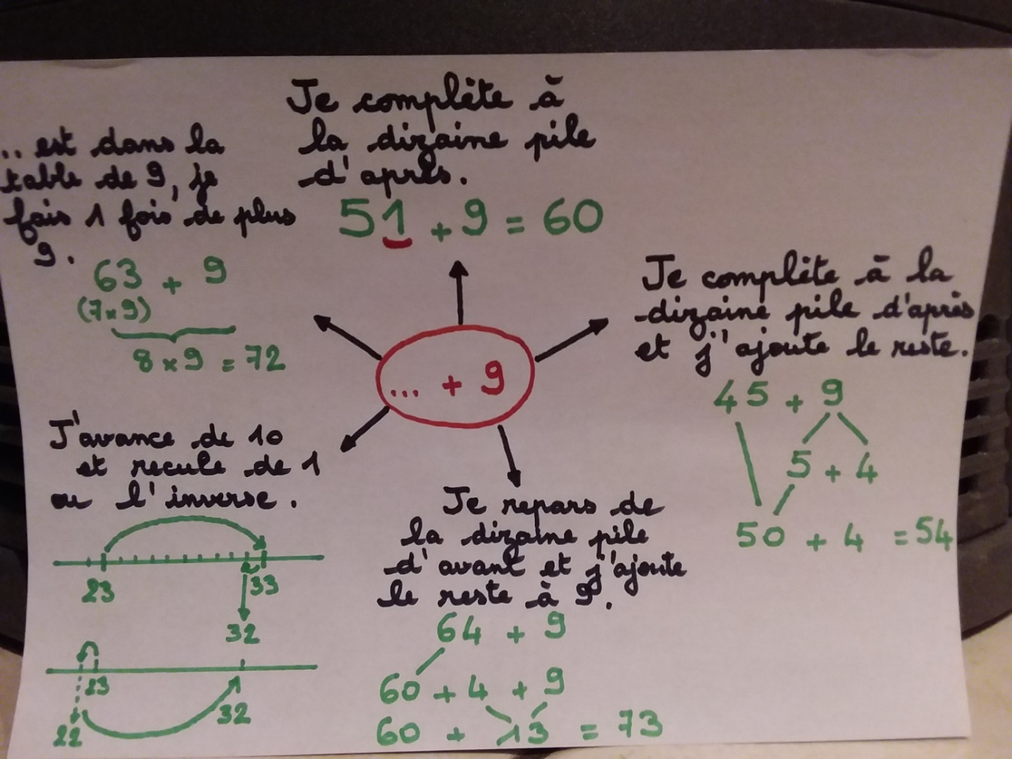
Institutionnalisation

Slide 26
Contractualisation
Distanciel 3h Appropriation de ressources
Celles mises à disposition sur le site de circonscription
La conférence de consensus (3h) organisée par le CNESCO en partenariat de l’ifé/ENS de Lyon, du réseau canopé et de l’Université Sorbonne Nouvelle - Paris 3
Nombres, numération et opérations au cycle 2
Conférence de Michel FAYOL - 2016
http://www.cnesco.fr/fr/numeration/ressources-de-formation/

Slide 27
Contractualisation (suite)
Distanciel (2h) Mise en œuvre dans la classe
CP une séquence autour des doubles
Ex. de faits numériques utiles:
12 c’est le double de 6
7 c’est 6 est encore un
5 c’est 6 moins un
11 c’est le double de 6, moins un
13 c’est le double de 6, et encore un

Slide 28
Contractualisation (suite)
Distanciel (2h) Mise en œuvre dans la classe
CE1 une séquence autour des compléments à la dizaine supérieure, la centaine supérieure
1+9 = 10 2+ 8 = 10 3+ 7 = 10 … 7+ 3 = 10 8 + 2 = 10 9+1=10
17 pour aller à 20?
17 + ? = 20
Quelle est la dizaine supérieure à 17?
Quelle est la dizaine inférieure à 17?
Encadrer 17 à la dizaine près Placer 17 sur une file numérique graduée de 10 en 10

Slide 29
Contractualisation (suite)
Distanciel (2h) Mise en œuvre dans la classe
CE2 une séquence autour de x 12
Ex. de faits numériques utiles :
12 = 10 + 2
12 = 5 + 5 + 2
12 = (2 x 5) + 2
12 = 2 x 6
12 = 4 x 3
12 = 2 x 2 x 3 mais encore 12 x 10 = 120 et 12 x 5 = 60 (moitié de 120 car 5 c’est la moitié de 10)

Slide 30
Contractualisation (suite)
Distanciel (2h) Mise en œuvre dans la classe
Tout cycle:
PE observe les procédures des élèves
les analyse (faits numériques utilisés, propriétés des opérations, efficacité)
conserve des écrits de différents types (écrits de recherche – écrits d’institutionnalisation) en vue du présentiel de fin.
Présentiel:
Echange de pratiques
Obstacles élèves/obstacles enseignants
Différenciation

